Slide 1
PHP框架介绍及编写
MF1532008-曹辉

Slide 2
Laravel
简洁、优雅的PHP开发框架(PHP Web Framework)
2014、2015 PHP开发框架流行度排名：Laravel居首
目前最新版本5.1.11
https://github.com/laravel/laravel/

Slide 3
下载安装
Laravel 5.0 开始对 PHP 版本的要求是 >=5.4，Laravel 5.1 要求 PHP 版本 >=5.5.9，所以，建议大家尽量安装最新版本，目前PHP最新版本是 5.6.15。
http://windows.php.net/download/
下载Laravel 5.1
http://www.golaravel.com/download/
楼上是一键安装包，是在 Laravel 官方 GitHub 仓库源码的基础上安装了依赖库
中文教程参见http://www.golaravel.com/laravel/docs/5.1/

Slide 4

路由
在 app/Http/routes.php 中定义应用中的大多数路由，这个文件加载了 App/Providers/RouteServiceProvider 类。 大多数基本的 Laravel 路由都只接受一个 URI 和 一个 闭包(Closure) 参数
基本 GET 路由:

Slide 5
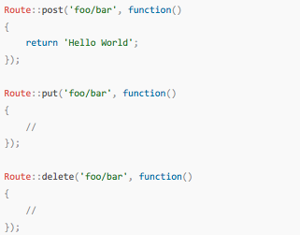
其他基础路由

Slide 6


路由参数
基础路由参数
带默认值的路由参数

Slide 7
中间件
HTTP 中间件提供一个方便的机制来过滤进入应用程序的 HTTP 请求，Laravel 默认包含了一个中间件来检验用户身份验证，如果用户没有经过身份验证，中间件会将用户导向登录页面，然而，如果用户通过身份验证，中间件将会允许这个请求进一步继续前进。
Laravel 框架已经内置一些中间件，包括维护、身份验证、路由保护，等等。

Slide 8
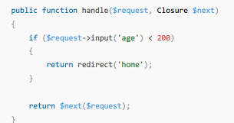
如你所见，若是年龄小于200 ，中间件将会返回 HTTP 重定向给客户端，否则，请求将会进一步传递到应用程序。只需调用带有 $request 的 $next 方法，即可将请求传递到更深层的应用程序。HTTP 请求在实际碰触到应用程序之前，最好是可以层层通过许多中间件，每一层都可以对请求进行检查，甚至是完全拒绝请求，避免CSRF (跨网站请求伪造) 攻击之类。

Slide 9
控制器Controller
除了在单一的 routes.php 文件中定义所有的请求处理逻辑之外，你可能希望使用控制器类来组织此行为。控制器可将相关的 HTTP 请求处理逻辑组成一个类。控制器通常存放在 app/Http/Controllers 此目录中。
通过如下方式引导路由至对应的控制器动作

Slide 10
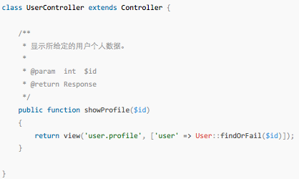
之前浏览器发出GET请求user／{id} 通过路由交至UseController的showProfile方法处理，controller返回一个view页面，整个流程是一个简单的MVC过程。
所有的控制器都应该扩展基础控制器类。

Slide 11
视图View
视图里面包含了你应用程序所提供的 HTML 代码，并且提供一个简单的方式来分离控制器和网页呈现上的逻辑。视图被保存在 resources/views 文件夹内。

Slide 12


一个简单的视图看起来可能像这样
这个视图可以使用以下的代码传递到用户的浏览器
View 方法的第一个参数会对应到 resources/views 文件夹内视图文件的名称；第二个参数是一个能够在视图内取用的数据数组。

Slide 13
以上便是一个简单的MVC流程，我们可以先编写一个PHP页面，里面包含HTML代码和处理逻辑，然后分配路由，在路由中可以交由controller处理，controller可以从数据库中获取并处理数据，然后将数据传入View，View渲染并显示在客户端浏览器上。
当然，laravel并不是只有MVC模型，还有依赖注入、Blade 模板、Eloquent ORM 等特性帮助简化开发。

Slide 14
编写一个简单的framework
了解了laravel最基本的功能和使用，下面我们尝试编写一个最最最最最最简单简陋的框架⊙﹏⊙
它只实现了最基础的MVC功能，可以分发路由，将请求转交给Controller处理，Controller可以装载model，处理完后可以返回一个View。

Slide 15
作为一个框架，首先要有自己的目录结构，当然我们这里定义最简单的目录结构
Framework:框架存放目录
APPs: 用户的 APP 存放目录，里面有以下子目录
Configs: 配置文件存放目录
Controllers: 控制器存放目录
Models: 模型存放目录
Views: 视图存放目录
Public: 网站根目录
Index.php (最重要的入口文件)

Slide 16
这里我们假定入口文件index.php负责将传递的请求交给对应的控制器，实际上也就是完成路由的功能
为了学习的需要，可以将路由的功能简化，用户通过GET方式将控制器的名和方法的名传递过来，入口文件接收到所有参数之后，依次获得Controller和Method，然后实例化这个类，再调用这个类的相应方法

Slide 17
<?php
$controller = empty($_GET[’controller']) ? 'Index' : trim($_GET['controller']);
$method = empty($_GET['method']) ? 'index' : trim($_GET['method']);
$controllerBasePath = dirname(__FILE__) . ’/controllers/';
$controllerFilePath = $controllerBasePath . $controller . 'Controller.php';

Slide 18
if(is_file($controllerFilePath)) {
include $controllerFilePath;
$controllerName = $controller . 'Controller';
if(class_exists($controllerName)) {
$controllerHandler = new $controllerName();
if(method_exists($controllerHandler , $method)) {
$controllerHandler->$method ();
} else {
echo ‘the method does not exists’; }
} else {
echo ‘the class does not exists’; }
} else {
echo 'controller not exists'; }

Slide 19
这样，一个简单的路由分发功能也就实现了，当然缺陷很多，我们规定通过GET方式来获取Controller和Method的值，然后去寻找Controller文件，寻找Controller类，再实例化，最后调用对应Method方法。如果没有相应的参数值，我们就调用默认的‘index’控制器的‘index’方法。
当有了控制器之后，一切都变得简单了，对于Model模型，我们可以把它看成是一个普通的类，只是在功能上负责业务逻辑的处理。

Slide 20
假设我们已经有一个简单的model
<?php
class IndexModel{
public function test(){
return ‘Hello World!’;
}
}
这个model只是返回一个‘Hello World’,那么控制器怎么使用这个模型，实际上也是首先include这个文件，然后实例化类，调用相应的方法。

Slide 21
<?php
class IndexController {
public function index() {
$modelPath = dirname(__FILE__) . ‘/../models/IndexModel.php’;
if(file_exists($modelPath)) {
include $modelPath;
$model = new IndexModel();
echo $model->test();
} else {
echo 'model does not exists';
}
}
}

Slide 22
第一步分发路由给Controller
第二步调用Model
下一步就是链接View视图
<html>
<head></head>
<body>
<p><?php if(isset($val)) {echo $val; } ?></p>
</body>
</html>

Slide 23
<?php
class IndexController {
public function index() {
$modelPath = dirname(__FILE__) . '/../models/IndexModel.php’;
if(file_exists($modelPath)) {
include $modelPath;
$model = new IndexModel();
$val = $model->test();
$viewPath = dirname(__FILE__) . '/../views/view.php’;
if(file_exists($viewPath)) {
include $viewPath;
} else {
echo 'view does not exists';
}
} else {
echo 'model does not exists';
}
}
}

Slide 24
这样一个MVC的应用就搭起来了，虽然比较简陋，但框架的雏形已经有了。
用户向服务器发送GET请求，Controller名和Method名都在URL里，服务器入口文件index.php接收到请求，从$_GET参数里获取Controller名和Method名，然后去寻找Controller文件，include这个文件，再寻找controller类，实例化之后调用对应Method方法。在Method方法里以类似的形式include Model 文件和 View 文件，再调用 Model 类里的业务逻辑，将处理得到的结果交给 View 显示。
当然问题还是很多，譬如依旧还存在很多的冗余代码，还有怎样自动导入，怎样拦截请求等，这些留待同学们课后研究。

Slide 25
实习项目
CRM – 客户关系管理系统
技术概述：
前端技术：HTML、CSS、JS、AJAX、jQuery、Bootstrap
模板语言：FreeMarker
后端技术：Spring+Hibernate开发框架、Shiro权限控制，Sonar代码质量管理，SVN版本控制等

Slide 26
项目简介
系统专为中小型企业量身定制，建立统一的客户关系管理平台，满足用户对客户关系管理的业务需求。
系统分为前后台，前台主要分为5个模块，每个模块都有各自子功能，依次为客户信息管理，包括个人信息、通讯录、日程管理、沟通记录统计、客户联系跟进；销售流程管理，包括线索模块、商机模块、合同模块、售后模块；市场活动管理，包括营业活动统计、图表模块、报表模块；产品管理，包括供应商管理、产品销售统计；个人工作台，包括工作报告、营业目标等功能。
后台主要分为3个模块，依次为用户管理，包括帐号管理、角色管理、权限管理；菜单管理；模板管理，包括图表模板、报表模板。

Slide 27
分层设计
系统划分为五层，界面层(UI Layer)、业务层(Business Layer)、服务层(Service Layer)、数据访问层(Data Access Layer)以及数据库层(DB Layer)，五层间通过数据模型串联起来。

Slide 28
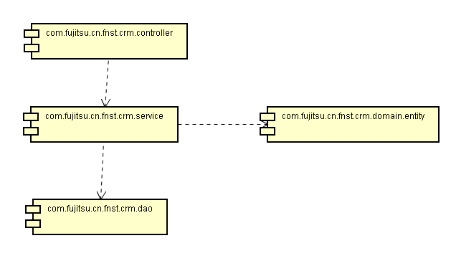
接口概述
系统采用B/S结构，界面层包括Web页面，服务接口和事件处理放在业务逻辑Controller层中，用户操作相关的对象分布在实体Entity层中，Dao放在数据层中。

Slide 29
View层实现
View层实现的核心是布局文件layout.ftl，定义了宏layout。当用户向服务器发送一个请求时，controller接收到这个请求，经过处理后，返回某一个主页面，例如商机一览页面list.ftl，list.ftl中导入了layout.ftl，声明了宏所需要的变量breadcrumb、addjs以及<#nested>嵌套的HTML内容，当它调用宏<@layout>时，整个页面便以layout.ftl的布局渲染出来。

Slide 30
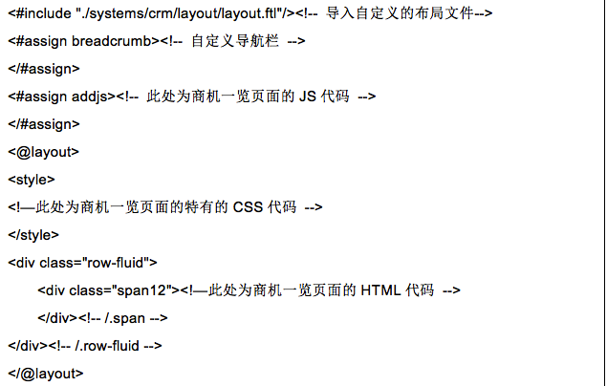
View层实现

Slide 31
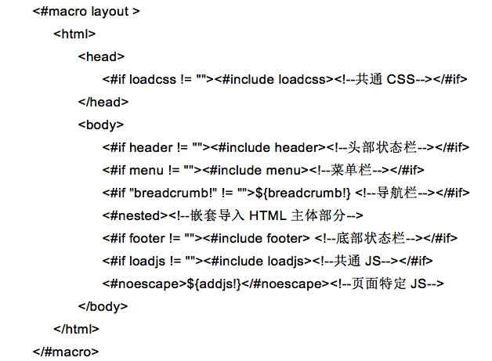
View层实现

Slide 32
Controller层实现
项目使用了SpringMVC框架，控制器Controller 负责处理由DispatcherServlet 分发的请求，它把用户请求的数据经过业务处理层处理之后封装成一个Model ，然后再把该Model 返回给对应的View 进行展示。
Controller类中@Controller标记了这个类是一个SpringMVC 的Controller 对象，@RequestMapping(value = “/index")来映射URL到控制器类，所有访问根路径下/index的请求都将被IndexController接收并分发给具体的方法，@Autowired标注的service对象会在Spring容器启动时找到与其相匹配的 Bean，并注入到controller中。

Slide 33
Controller层实现代码示例
@Controller
@RequestMapping(value = “/index”)
public class IndexController {
@Autowired
private IndexService indexService;
……
@RequiresPermissions(LIST)
@RequestMapping(“/queryList.json”)
@ResponseBody
public Map<String, Object> list(HttpServletRequest request) {
……
}
}

Slide 34
Service层实现
ServiceImpl具体实现Service接口，Service向上对Controller层提供业务处理接口，ServiceImpl向下调用Dao层接口来完成业务处理。
或者从持久层读取数据在业务层进行处理后返回给控制层，或者控制层交给业务层处理数据之后通过调用持久层方法更新数据库。
ServiceImpl中@Service标注了这个类是SpringMVC的一个业务层组件，@Autowired标注的dao对象会在Spring容器启动时找到与其相匹配的 Bean，并注入到业务层中。@Transactional标注这个方法需要事务管理，每当方法开始时都会打开一个事务，当有运行时异常或者unchecked异常抛出时便会回滚

Slide 35
Service层实现代码示例
@Service
public class IndexServiceImpl implements IndexService {
@Autowired
private IndexDao indexDao;
@Transactional
public Serializable createIndex(Index index，long id) {
return save(businessop);
}
}

Slide 36
Dao层实现
系统自定义了2个注解用于Dao层，@SmartDao标注这个类是一个持久层类，同时通过切面将Dao类与SQL模板关联起来，省去了连接数据库的重复代码，将JAVA代码与SQL语句完全分离开来，@Arguments({“parameter”})用于存放SQL模板中来自业务层的参数。IndexDao继承BaseDao<T>，在BaseDao<T>中封装了对实体类的基本操作，例如update、delete、get等。

Slide 37
Dao层实现代码示例
@SmartDao
public interface IndexDao extends BaseDao<Index> {
@Arguments({ “id”})
public List<Index> queryIndex(long id);
}

Slide 38
O(∩_∩)O谢谢~

